Slide 1

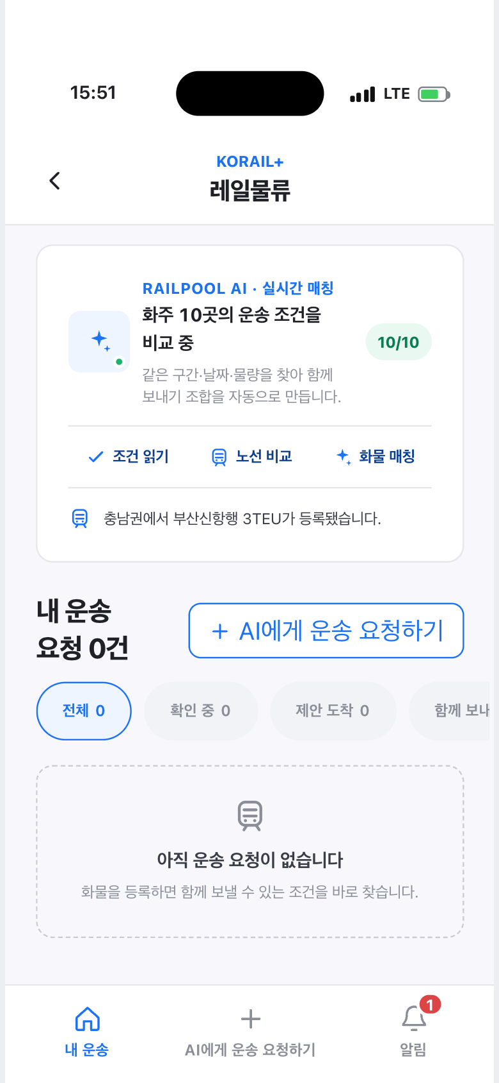
은하철도99 | MOVE AI CHALLENGE 2026
레일물류 AI
RAIL LOGISTICS AI
우리가 화주에게
다가갑니다
화주가 철도를 찾아 헤매지 않도록,
레일물류 AI가 먼저 가능한 운송 조건과 다음 행동을 제안합니다.
레일물류 AI 서비스
Notes:
[Sources]
- User-provided main-cover composition retained from the supplied report template, reconfirmed 2026-08-13.
- Latest deterministic product capture from commit 80e099d: latest-ui/01-dashboard-final.png.

Slide 2
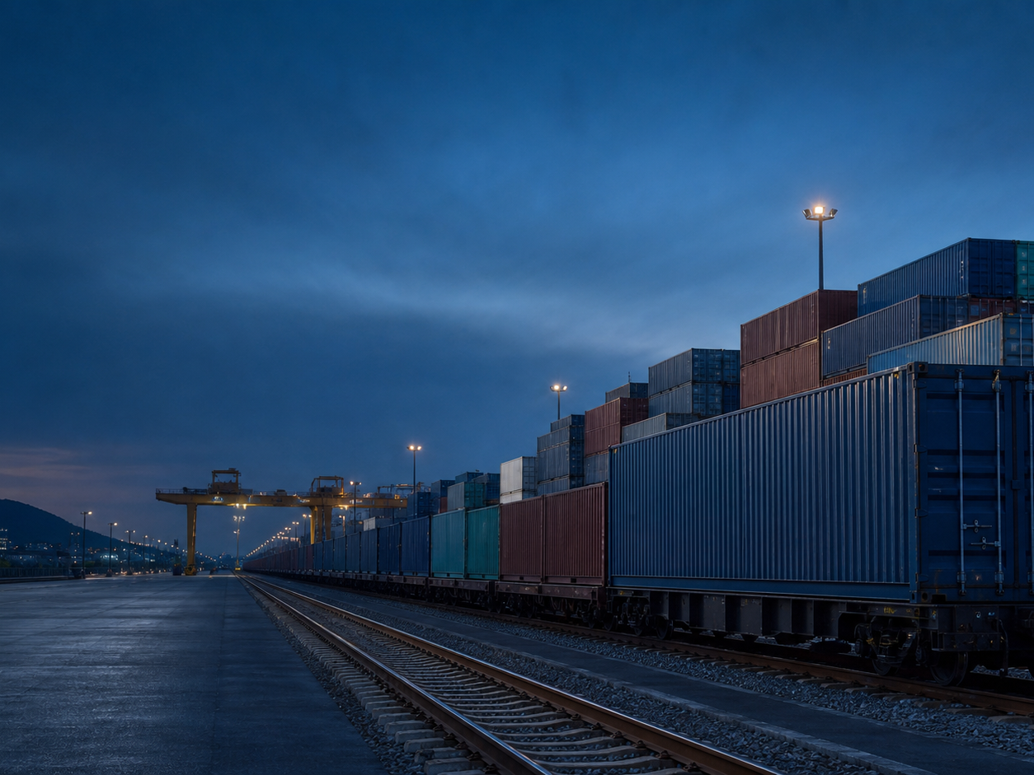
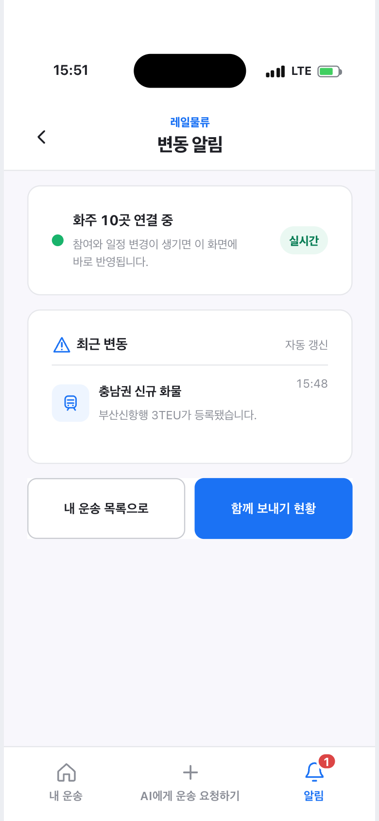
물류, 이제 AI가 찾아줍니다
Notes:
[Sources]
- OpenAI image generation, rail freight terminal background created for this report, 2026-08-13.
- User-specified one-sentence divider, reconfirmed 2026-08-13.

Slide 3
01
아이템 개요
서비스 소개 · 수행 과정 · 착안점을 “수동 응대에서 능동적 역제안으로”라는 하나의 관점으로 연결했습니다.
안 되는 것을 되게 만드는 역제안
01
02
03
서비스 및 아이디어 소개
수행 과정
착안점
화주 조건을 AI가 구조화하고, 실행 가능한 운송안·D2D 비교·함께 보내기·담당자 검토까지 한 흐름으로 연결합니다.
문제 정의 → 입력·판정 구조화 → 7개 조정 축 설계 → 역제안·공동수송 구현 → 최신 화면과 공개 데모 검증 순으로 수행했습니다.
현재 코레일은 화주가 먼저 조건을 맞춰 찾아와야 검토가 시작됩니다. 조건이 맞지 않으면 “안 됩니다”로 끝나고, 바꿀 조건은 남지 않습니다. 그래서 코레일이 가능한 날짜·역·물량을 먼저 만들어 역제안하도록 전환했습니다. 불가 판정을 실행안으로 바꾸는 점이 핵심 차별점입니다.
사용자 흐름 · 수동 응대에서 능동 제안으로
1
2
3
4
5
가능 조건
날짜·역·물량을 바꾼 실행안
→
→
→
→
조건 전달
수동 검토
불가 발견
대안 탐색
조건 역제안
“안 됩니다”를 “이렇게 바꾸면 됩니다”로 전환합니다.
핵심 차별점
화주가 철도 조건을 맞추는 서비스가 아니라, 레일물류 AI가 가능한 조건을 먼저 만들어 제안하는 서비스
MOVE AI CHALLENGE 2026 · 레일물류 AI
03
Notes:
[Sources]
- Item overview reorganized to satisfy the requested service introduction, execution process, and ideation structure.
- Ideation narrative supplied and confirmed by the user on 2026-08-13.

Slide 4
02
문제 인식
철도 운송을 검토하는 순간, 문의 방식과 대응 구조가 전환 가능성을 먼저 막고 있습니다.
“안 됩니다”라는 답 뒤에, 가능한 조건이 남지 않습니다.
01
02
03
수동 대응 구조
불가 판정에서 종료
정보·비용의 단절
화주가 출발역·화차·일정 등 철도 조건을 먼저 맞춰 문의해야 검토가 시작됩니다.
한 조건이라도 맞지 않으면 불가로 끝나며, 무엇을 바꾸면 되는지 안내가 남지 않습니다.
수송력·시설·운임·D2D 비용과 담당자 답변이 흩어져 실행 가능한 대안을 비교하기 어렵습니다.
현재 문의 흐름
1
2
3
4
5
전환 포기
가능 조건을 다시 설계할 주체가 없음
→
→
→
→
도로 기준
철도 탐색
문의 접수
조건 불일치
운송 불가
화주는 대안을 찾지 못한 채 도로 운송으로 돌아갑니다.
문제의 본질
화주가 철도에 맞추는 구조에서는 “불가”가 곧 이탈이 됩니다.
MOVE AI CHALLENGE 2026 · 레일물류 AI
04
Notes:
[Sources]
- Problem-recognition narrative and passive-to-active service framing supplied by the user on 2026-08-13.
- This page is a problem hypothesis for the challenge report, not a measured KORAIL performance claim.

Slide 5
03
해결책 · 레일물류 AI
AI가 조건을 구조화하고 대안을 만들며, 공동수송·담당자 검토·사유 학습까지 하나의 흐름으로 연결합니다.
화주가 철도를 찾는 대신,
레일물류 AI가 실행 가능한 조건·대안·근거를 먼저 제안합니다.
바로 검토
조건부 전환
이번엔 유지
현재 조건 그대로
담당자 검토 요청
7개 축 중 최소 변경으로
가능한 대안 제시
불가 사유와
재검토 시점 저장
사용자 흐름
01
02
03
음성·조건 직접 입력
필수값·근거 자동 인식
7개 조정 범위 선택
04
05
06
D2D·기한 AI 역제안
익명 화주와 함께 보내기
담당자 검토·사유 학습
운영 경계 | 예약·계약·결제·배차는 자동 확정하지 않으며, 실제 운임·수송력·시설은 담당자 확인으로 남깁니다.
대표 범위 · 충남 서북부→부산신항
MOVE AI CHALLENGE 2026 · 레일물류 AI
05
Notes:
[Sources]
- Latest deterministic product capture from commit 80e099d: latest-ui/01-dashboard-final.png.
- Product flow and safety boundary: src/rail-logistics and server/src, commit 80e099d.

Slide 6
04
서비스 구성도
입력·추출·판정·공동수송·검토를 계층별로 분리하고, API·DB·SSE로 상태와 근거를 끝까지 추적합니다.
화주
레일물류 AI UI
서비스 API
판단 엔진
AI 추출
음성·직접 입력
수락·거절 결정
React 19 · Vite 7
390/320px · 접근성
Node 22 · Express 5
입력 검증·흐름 제어
3단계 분기·7축 조정
D2D 비용·시간·탄소
gpt-5.6-sol
허용 10필드 JSON 추출
공공데이터 6종
PostgreSQL 16
화주 에이전트 네트워크
10 / 10 ONLINE
철도거리 · 시간표 · 최저운임 · 운임률
상하역 시간 · 화물역 하역선
요청·제안·결정·거절 사유
풀·이벤트·근거·기준일
권역·품목·전략이 다른 10개 익명 에이전트가 요청·참여·이탈 이벤트를 만들고 SSE로 즉시 갱신
신뢰 상태
확인 완료 · 예상값 · 확인 필요 | 결과마다 원문 근거·기준일·검토 주체·다음 행동을 함께 남김
현재 실행 상태
10 / 10
6 / 6
HEALTHY
ENABLED
HTTP 200
화주 에이전트
공공데이터 연결
PostgreSQL
AI 추출
로컬·공개 경로
검증 시점: 2026.08.13 · 현재 로컬 런타임 및 공개 HTTPS 경로 기준
MOVE AI CHALLENGE 2026 · 레일물류 AI
06
Notes:
[Sources]
- Architecture verified against package.json, docker-compose.yml, server/src, agents/src, and src/rail-logistics at commit 80e099d.
- Runtime evidence observed on 2026-08-13 KST: Web, API, PostgreSQL, and ten shipper-agent containers healthy.

Slide 7
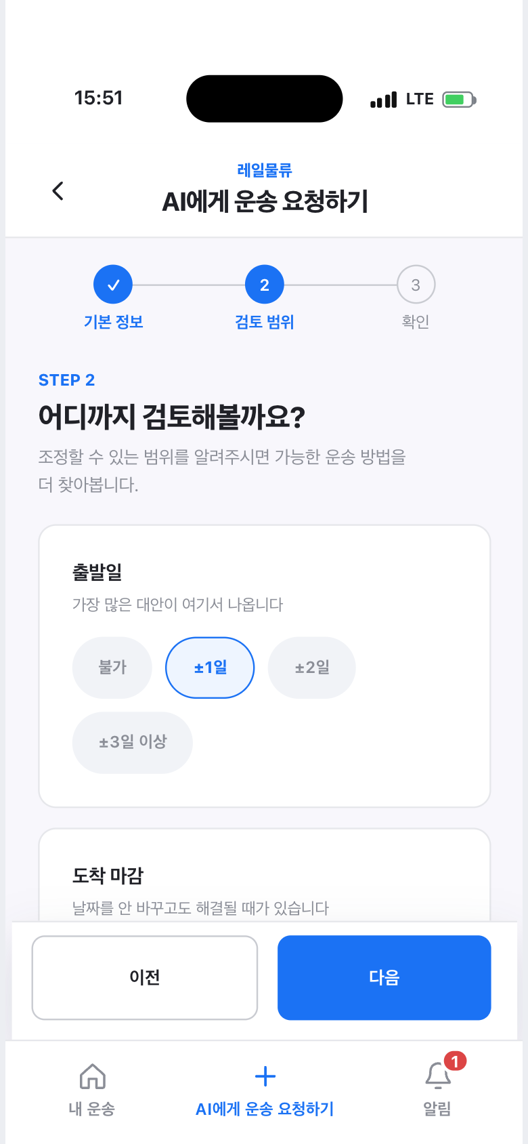
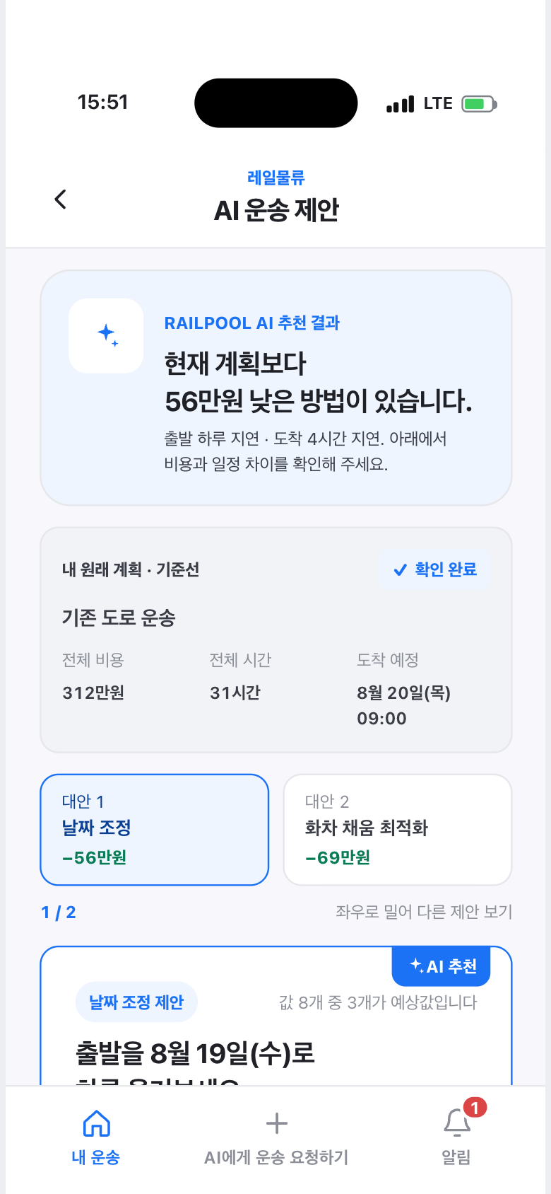

05
와이어프레임 · 사용자 시나리오
철도 경험이 없는 물류 담당자가 요청을 시작해 조정 범위와 AI 근거를 확인하고, 다음 행동까지 직접 결정하는 흐름입니다.
01
1. 요청 진입
02
2. 조정 범위 설정
03
3. AI 역제안 비교
04
4. 다음 행동 선택
실시간 매칭 상태와 AI 작업 3단계를 확인한 뒤 “AI에게 운송 요청하기”로 시작
출발일·마감·역·분할 등 7개 축에서 화주가 바꿀 수 있는 범위를 직접 선택
절감액·시간·마감·필요 TEU와 “AI가 이 제안을 고른 이유”를 함께 확인
내 운송 목록과 함께 보내기 현황을 확인하고, 변동 알림에서 후속 행동을 선택
와이어프레임 원칙 | 한 화면 한 결정 · 하단 고정 CTA · 설명 가능한 추천 · 담당자 승인 전 자동 확정 없음
MOVE AI CHALLENGE 2026 · 레일물류 AI
07
Notes:
[Sources]
- Latest product captures from commit 80e099d: latest-ui/01-dashboard-final.png, 04-review-scope-final.png, 05-proposals-final.png, 13-notifications-actions-final.png.
- The removed email intake is not presented in this wireframe or narrative; current navigation wording is “AI에게 운송 요청하기”.

Slide 8
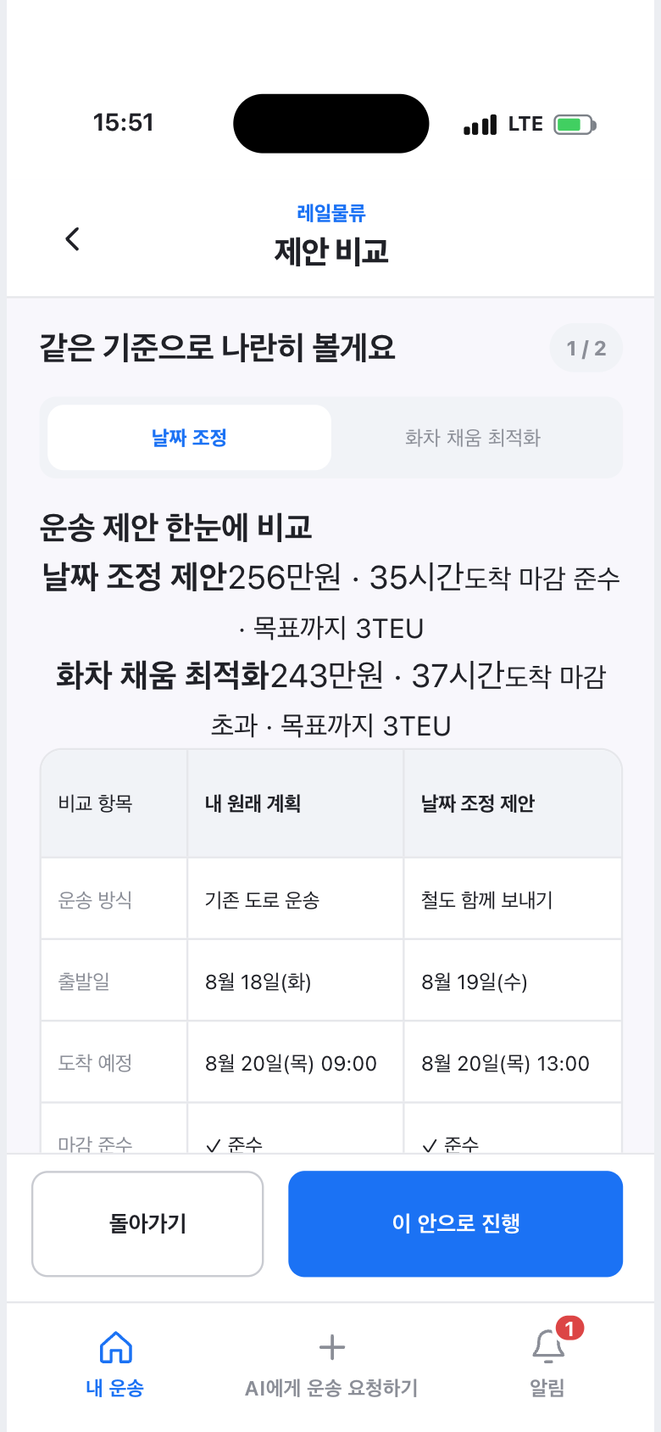
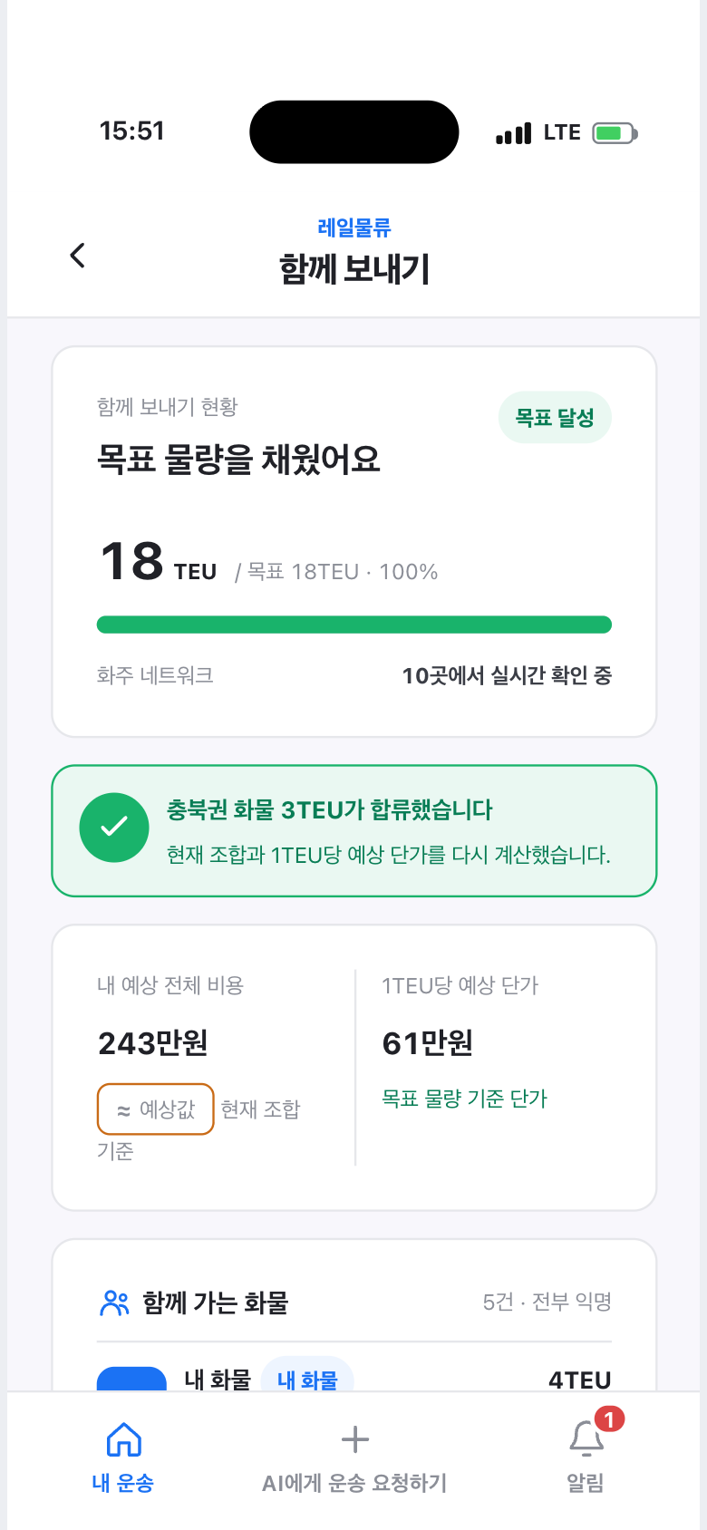
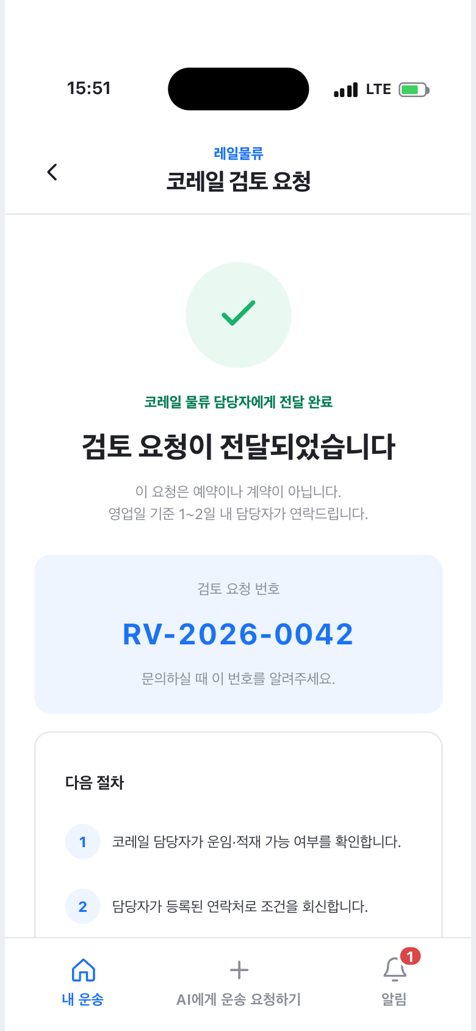
06
서비스 화면 2 · 비교부터 검토 요청
같은 기준의 D2D 비교 → 18TEU 공동수송 → 예약이 아닌 담당자 검토 요청까지 사용자가 직접 결정합니다.
SSE LIVE
05
D2D 제안 비교
06
18TEU 공동수송 달성
07
담당자 검토 요청 완료
비용·시간·도착 마감·화차 채움·탄소를 같은 표에서 비교
15→18TEU 이벤트와 1TEU당 64→61만원 재계산을 실시간 확인
예약 아님을 고지하고 검토 번호·연락 절차·후속 알림을 제공
화면 속 회사·물량·비용은 해커톤 시연용 가상 데이터이며, 실제 운임과 적재 가능 여부는 확정하지 않습니다.
MOVE AI CHALLENGE 2026 · 레일물류 AI
08
Notes:
[Sources]
- Deterministic product captures: latest-ui/06-comparison-final.png, 08-pool-reached-final.png, 11-review-complete-final.png.
- Demo pool event uses R-DEMO-VIDEO in demo mode; values are identified as scenario data, not live freight commitments.

Slide 9
07
주요 기능 · 구현과 사용자 가치
입력 → 판정 → 최소 변경 → 공동수송 → 사람 승인 → 사유 학습으로 실제 전환에 필요한 과정을 연결합니다.
기능
구현 방식
사용자 가치
01 증거 기반 자동 인식
음성 입력 또는 직접 조건 선택에서 핵심 운송값을 구조화하고, 원문 근거·누락·확인 필요 상태를 요청 기록에 보존
재입력은 줄이고
오인식은 바로 고침
02 3단계 판정·최소변경
바로 검토/조건부 전환/이번엔 유지로 먼저 분기한 뒤, 7개 축에서 변경이 가장 적은 대안 2개를 생성
“안 됨” 대신
바꿀 조건을 앎
03 익명 풀·실시간 네트워크
10개 익명 화주 에이전트가 요청·참여·이탈을 만들고 SSE 이벤트로 15↔18TEU와 단가를 다시 계산
화물이 모이는
과정을 직접 확인
04 사람 승인·안전 경계
위험물·특수화물은 중단하고, 운임·수송력·시설은 확인 필요로 남기며 계약·배차·결제는 자동 확정 금지
과장 없는 비교와
최종 통제권 유지
05 거절·이탈 사유 학습
거절 이유와 풀 참여·이탈을 구조화해 동일 제안 반복을 막고, 다음 추천·운영 개선의 입력으로 저장
실패를 버리지 않고
다음 전환에 활용
핵심 원칙: 추천·조회 수가 아니라 실제 철도 전환과 순증 물량을 보고, 실패 사유까지 다음 제안의 데이터로 남깁니다.
MOVE AI CHALLENGE 2026 · 레일물류 AI
09
Notes:
[Sources]
- Implementation: src/rail-logistics, server/src/demo-engine.js, server/src/presentation.js, agents/src at commit 80e099d.
- Safety assertions covered by server/test/demo-engine.test.js and current UI wording.

Slide 10
08
모델·프롬프트·가드레일
LLM은 원문 구조화에만 사용하고, 정규화·판정·비용 계산·위험물 차단은 결정론적 코드와 데이터가 수행합니다.
LLM
gpt-5.6-sol · Responses API · 12초 제한
분업 파이프라인
입력 30,000자 이하 · 허용 키 10개 · JSON 후보만 정규화
1
LLM 추출
원문 → 후보 JSON
SYSTEM PROMPT · 핵심
“사용자가 말하거나 입력한 원문에 있는 값만 JSON으로 추출하고,
없는 값은 null로 두며 허용 키 밖의 값은 반영하지 않습니다.”
2
스키마 정규화
문자열·날짜·금액·TEU
허용 키(10)
origin · destination · containerSize · containerCount · departureDate
deadline · hazardous · roadCost · cargo · weightTons
3
규칙·데이터 엔진
3단계·7축·D2D 계산
4
화주 에이전트·SSE
참여·이탈·단가 재계산
가드레일
원문 밖 값 버림
누락값 null 유지
5
설명 UI·사람 승인
근거·배지·최종 통제
허용 키 10개·범위 검증
12초 실패 시 규칙 폴백
AI가 하지 않는 것
실제 운임·적재 가능 여부·위험물 취급·계약·배차·결제를 임의로 확정하지 않으며, 실패 시 규칙 추출로 계속 진행합니다.
MOVE AI CHALLENGE 2026 · 레일물류 AI
10
Notes:
[Sources]
- Exact implementation contract: server/src/ai-client.js and server/src/index.js at commit 80e099d.
- Model default: gpt-5.6-sol; endpoint: Responses-compatible API; timeout: 12 seconds; input limit: 30,000 characters.
- Normalization and unsupported-field rejection verified in server/test/demo-engine.test.js.

Slide 11
09
구현 결과·검증 증거
제품 UI 80e099d·공개 영상 3295413 기준으로 빌드·테스트·Docker·390/320px·공개 재생을 확인했습니다.
PASS
10 / 10
3 / 3
10 / 10
프로덕션 빌드
단위 테스트
공개 Demo E2E
에이전트 온라인
검증 항목
확인 결과
상태
Build
Vite 57 modules · JS 286.86kB (gzip 87.40kB) · CSS 89.70kB
PASS
API · DB
API·PostgreSQL healthy · AI enabled · 10/10 agents healthy
PASS
Public Data
KORAIL·ODCloud 데이터셋 6/6 HTTP 200
PASS
Runtime
Web + API + DB + Agent 10 = 13개 컨테이너 healthy
PASS
Mobile UX
320/380px overflow 0 · 한 줄 CTA · 24px 미만 조작부 0
PASS
Public Path
120초·1080p·9단계 · 음성·Range 206·콘솔 오류 0·SHA-256 일치
PASS
LIVE EVENT · SSE
공개 데모 화면에서 10/10 연결 상태와
참여·이탈 이벤트의 즉시 반영을 확인
검증 범위: 기능·접근성·연결성·AI 역할·공개 재생. 실제 운임 정확도와 현장 전환율은 운영 데이터 연동 후 확인할 항목입니다.
테스트 실행 및 런타임 확인: 2026.08.13 KST
MOVE AI CHALLENGE 2026 · 레일물류 AI
11
Notes:
[Sources]
- pnpm check on 2026-08-13 KST: design-system PASS, Vite build PASS, server 8/8, agent 2/2.
- Public deterministic demo Playwright: tests/e2e/demo-mode.spec.js 3/3 PASS.
- docker compose ps: Web, API, PostgreSQL, and ten shipper-agent containers healthy.
- Screenshot: latest-ui/12-notifications-top-final.png from the public demo route.
- Refreshed two-minute 1080p demo published at commit 3295413; nine stage cards, Korean audio, console error count 0, HTTP Range 206, and matching local/public SHA-256 b02b86a7b8e62d8679c663b9e68826499076047aec0d816ecfe84c62532a9c70 verified.

Slide 12
10
한계점과 향후 개선 계획
현재 구현의 운영·데이터 경계를 명확히 하고, 실제 철도 업무에 연결하기 위한 개선 순서를 제시합니다.
CURRENT LIMITS
현재 버전에서 확인된 운영·데이터 경계
운임·수송력
적용 범위
제도·권한
학습 데이터
실시간 데이터
미연결
대표 회랑·
데모 화주 중심
예약·계약·배차
자동 확정 안 함
거절·이탈 사례
축적 초기
담당자 확인 필요
확장 검증 필요
사람 승인 유지
사유 품질 개선
IMPROVEMENT
정확한 근거 · 사람 승인 · 실패 사유 학습
속도보다 운영 신뢰를 우선하고, 확인 필요 상태와 다음 행동을 모든 제안에 함께 표시
향후 개선 항목
운영 연결 중심
개선 순서
실시간
운임·수송력·시설
승인
담당자·권한·감사
STEP 1
운영 데이터 연결
실시간 운임·수송력·역 시설·문전 셔틀의 기준일과 출처를 함께 연결
STEP 2
담당자 워크플로
검토·승인·보류·거절 사유와 권한·감사 이력을 서비스 안에서 추적
품질
사유·기준일·버전
확장
회랑·품목·화주
STEP 3
사유 학습·확장
거절·이탈 패턴을 다음 추천에 반영하고 회랑·품목·화주 범위를 단계적으로 확대
현재 한계 · 공개/데모 데이터 · 대표 회랑 중심 · 실시간 실운임·수송력 미연결
※ 향후 개선 계획은 현재 구현 경계를 기준으로 정리했으며, 자동 예약·계약·결제·배차는 포함하지 않습니다.
MOVE AI CHALLENGE 2026 · 레일물류 AI
12
Notes:
[Sources]
- Limitations are based on the current product boundary and runtime verified on 2026-08-13.
- Future improvements are implementation directions, not confirmed operational commitments or performance targets.

Slide 13
11
사용자 시나리오·안전 체크·제출 정보
코레일 앱 진입부터 음성 요청, AI 역제안, 공동수송, 담당자 검토까지 2분·9단계로 확인합니다.
2분 핵심 사용자 시나리오
1
2
3
4
5
6
7
0:00
0:10
0:22
0:34
0:44
1:08
1:40
18TEU·단가 훅
코레일 앱 진입
음성 요청·확인
조정 범위 선택
D2D 대안 비교
공동수송·알림
검토 요청·안전
안전·신뢰 체크리스트
제출 정보
✓
확정·예상·확인 필요와 근거·기준일·검토주체를 함께 표시
GitHub
✓
위험물·특수화물은 자동 계산을 중단하고 담당자 연결
github.com/tory-win/Galaxy_Express_99
✓
다른 회사명·품목·상세 주소·운임·연락처 비공개
LIVE DEMO
✓
예약·계약·결제·배차를 자동 확정하지 않음
…/preview/railpool-ai-demo.html
2분 영상 · 공개 재생 검증
“철도를 안내하는 AI가 아니라, 조건을 읽고 빈칸을 확인해 함께 보낼 조합과 실행 가능한 다음 행동을 제안하는 AI입니다.”
MOVE AI CHALLENGE 2026 · 레일물류 AI
13
Notes:
[Sources]
- Demo flow: tests/e2e/railpool-flow.spec.js and tests/e2e/demo-mode.spec.js at commit 80e099d.
- Refreshed two-minute, nine-stage demo: https://macmini.tailbba978.ts.net/galaxy-express/preview/railpool-ai-demo.html, commit 3295413.
- Repository: github.com/tory-win/Galaxy_Express_99.
- Public demo: https://macmini.tailbba978.ts.net/galaxy-express/preview/.

